Slide 1

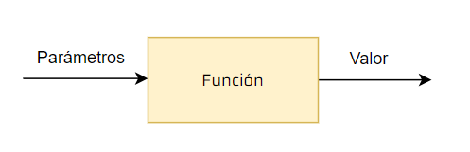

Laboratorio de computación II
Unidad 3 - Funciones
Laboratorio de computación II 2024

Slide 2
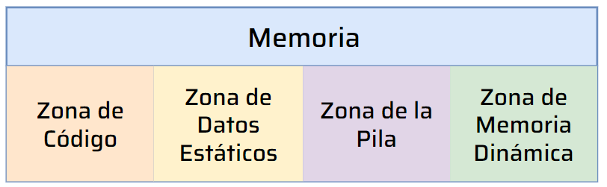
Memoria en C
Particiones
Laboratorio de computación II 2024

Slide 3
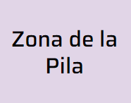
Memoria en C
Zona de la Pila (Stack)
Esta zona almacena las variables locales de las funciones, así como también los registros de activación (stack frames) y la información necesaria para el control de la ejecución de las funciones.
Las variables almacenadas en la pila se crean y destruyen automáticamente cuando se entra y se sale de las funciones.
La pila es de tamaño fijo y suele ser limitada en tamaño, por lo que el desbordamiento de pila (stack overflow) puede ocurrir si se agota el espacio asignado para ella.
Laboratorio de computación II 2024

Slide 4
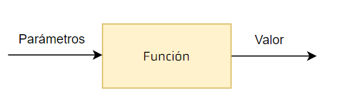
Funciones
Una función es un fragmento de código que realiza una tarea bien definida.
Laboratorio de computación II 2024
Laboratorio de computación II 2024

Slide 5
Funciones
Declaración
Tipo de dato Nombre_de_la_función(Parámetros){
return valor;
}
Cuerpo
Laboratorio de computación II 2024
Laboratorio de computación II 2024

Slide 6
Funciones
Formas de escribir funciones en c
1.
#include <stdio.h>
Tipo de dato Nombre_de_la_función(Parámetros);
int main()
{
Nombre_de_la_función(Parámetros);
return 0;
}
Tipo de dato Nombre de la función(Parámetros)
{
return valor;
}
Prototipo de la función
Laboratorio de computación II 2024
Laboratorio de computación II 2024

Slide 7
Funciones
Formas de escribir funciones en c
2.
#include <stdio.h>
Tipo de dato Nombre de la función(Parámetros){
return valor;
}
int main(){
Nombre_de_la_función(Parámetros);
return 0;
}
Llamada a la función
Laboratorio de computación II 2024
Laboratorio de computación II 2024

Slide 8
Funciones
Ejemplo
1.
#include <stdio.h>
// Prototipo de la función
void saludarATodos();
int main()
{
// Llamada a la función
saludarATodos();
return 0;
}
// Definición de la función
void saludarATodos()
{
printf("¡Hola a todos!\n");
}
2.
#include <stdio.h>
// Definición de la función
void saludarATodos()
{
printf("¡Hola a todos!\n");
}
int main()
{
// Llamada a la función
saludarATodos();
return 0;
}
Laboratorio de computación II 2024
Laboratorio de computación II 2024

Slide 9
Funciones
Pasaje de parámetros
Pasaje por valor
Pasaje por dirección
Laboratorio de computación II 2024
Laboratorio de computación II 2024

Slide 10
Funciones
Pasaje de parámetros por valor
void suma(int c,int d){
Int main(){
int a,b;
a=5;
b=1;
suma(a,b);
int result;
result= c+d;
printf…….
}
return 0;
}
Laboratorio de computación II 2024
Laboratorio de computación II 2024

Slide 11
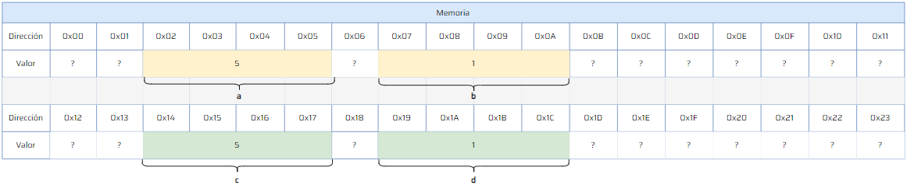
Funciones
Pasaje de parámetros por valor
Laboratorio de computación II 2024
Laboratorio de computación II 2024

Slide 12
Funciones
Pasaje de parámetros por valor
#include <stdio.h>
// Definición de la función
int suma(int a, int b)
{
int result;
result=a+b;
return result;
}
int main()
{
int a,b,c;
a=5;
b=1;
// Llamada a la función
c=suma(a,b);
return 0;
}
Laboratorio de computación II 2024
Laboratorio de computación II 2024

Slide 13
Funciones
Pasaje por dirección
void suma(int *c,int *d){
Int main(){
int a,b;
a=5;
b=1;
suma(&a,&b);
int result;
result= *c+*d;
printf…….
return 0;
}
}
Laboratorio de computación II 2024
Laboratorio de computación II 2024

Slide 14
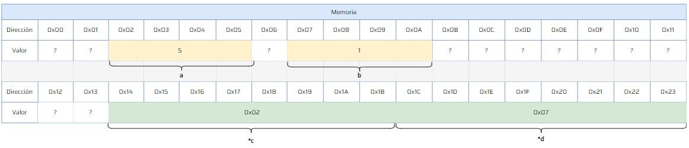
Funciones
Pasaje por dirección
Laboratorio de computación II 2024
Laboratorio de computación II 2024

Slide 15
Funciones
Pasaje por dirección
#include <stdio.h>
// Definición de la función
void suma(int *a, int *b)
{
int result;
result=*a+*b;
printf("El resultado es: %d\n",result);
}
int main()
{
int a,b;
a=5;
b=1;
// Llamada a la función
suma(&a,&b);
return 0;
}
Laboratorio de computación II 2024
Laboratorio de computación II 2024

Slide 16
Funciones
¿Por qué pasaria parámetros por dirección si puedo pasarlos por valor ?
Laboratorio de computación II 2024
Laboratorio de computación II 2024

Slide 17
Funciones
Ventajas de pasar parámetros por dirección
Modificar múltiples valores: Si una función necesita modificar más de un valor y deseas que esos cambios sean visibles fuera de la función, pasar los parámetros por dirección es una opción práctica.
Eficiencia: Pasar grandes estructuras de datos o matrices por valor puede ser ineficiente en términos de memoria y tiempo de ejecución. Pasarlos por dirección puede evitar la copia de grandes cantidades de datos.
Funciones de retorno múltiple: Cuando una función necesita devolver más de un valor, puedes pasar punteros a las variables fuera de la función para que puedan ser modificadas.
Laboratorio de computación II 2024
Laboratorio de computación II 2024

Slide 18
Funciones
Ejemplo
int main() {
int a = 5, b = 1;
printf("Valores originales: a = %d, b = %d\n", a, b);
printf("corremos intercambiar_valor \n");
intercambiar_valor(a, b);
getchar();
printf("Valores originales: a = %d, b = %d\n", a, b);
getchar();
printf("corremos intercambiar_direc \n");
intercambiar_direc(&a,&b);
getchar();
printf("Valores originales: a = %d, b = %d\n", a, b);
return 0;
}
#include <stdio.h>
void intercambiar_direc(int *a, int *b) {
int temp = *a;
*a = *b;
*b = temp;
}
void intercambiar_valor(int a, int b) {
int temp =a;
a = b;
b = temp;
}
Laboratorio de computación II 2024
Laboratorio de computación II 2024

Slide 19
Funciones
Ejercicio integrador
Escribe un programa en C que permita calcular el área y el perímetro de diferentes formas geométricas. El programa debe presentar un menú con las siguientes opciones:
1. Calcular área y perímetro de un cuadrado.
2. Calcular área y perímetro de un rectángulo.
3. Calcular área y perímetro de un círculo.
4. Salir.
Para cada opción seleccionada por el usuario, el programa debe solicitar los datos necesarios para realizar los cálculos y luego mostrar los resultados.El cálculo de las áreas y perímetros debe ser realizado mediante funciones separadas para cada tipo de forma geométrica. Estas funciones deben recibir los datos necesarios como parámetros y devolver los resultados mediante parámetros por referencia. El programa debe continuar ejecutándose hasta que el usuario seleccione la opción para salir.
Utiliza el valor de π como 3.14159 para los cálculos del círculo.
Laboratorio de computación II 2024
Laboratorio de computación II 2024

